Slide 1
Μία τελεία
Μια τελεία αποτελείται από πολλά εκατομμύρια άτομα……

Slide 2
Τα άτομα είναι πολύ πολύ μικρά….δεν φαίνονται ούτε με μικροσκόπιο….

Slide 3
…όμως πως είναι ένα άτομο, από τι αποτελείται;

Slide 4
=νετρόνιο που δεν έχει ηλεκτρικό φορτίο, άρα είναι ηλεκτρικά ουδέτερο
άτομο
-
-
= Ηλεκτρόνιο που έχει αρνητικό ηλεκτρικό φορτίο
-
+
+
+
+
-
+
= Πρωτόνιο που έχει θετικό ηλεκτρικό φορτίο
-

Slide 5
Ένα άτομο
Προσοχή!!! Αυτή η εικόνα του ατόμου δεν είναι η πραγματική .…αλλά χρησιμοποιείται εδώ για να περιγράψουμε με ένα κατανοητό τρόπο την δομή του ατόμου
-
-
+
-
-
+
+
+
+
+
+
+
-
-
-
-

Slide 6
Ένα άτομο
-
+
-
+
-
=Ηλεκτρόνιο
+
+
=νετρόνιο
-
+
=Πρωτόνιο
-
…΄Αρα ένα άτομο αποτελείτε από πρωτόνια, νετρόνια και ηλεκτρόνια

Slide 7
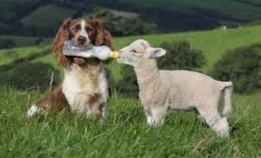
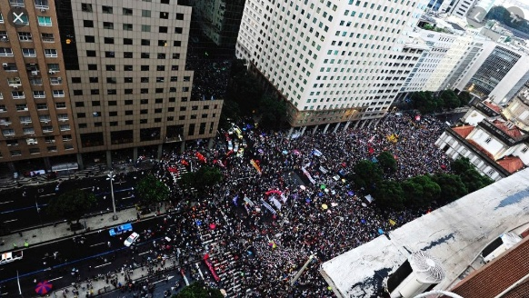
Όλα τα υλικά σώματα (ζώα, κύτταρα, μέταλλα, και άλλα….) αποτελούνται από άτομα.
Άρα τα υλικά σώματα θα αποτελούνται και αυτά από ηλεκτρόνια, πρωτόνια και νετρόνια.

Slide 8
Τα άτομα μπορούμε να τα συμβολίζουμε (ζωγραφίσουμε) με σφαίρες και κύκλους…….βέβαια τα άτομα δεν έχουν ακριβώς αυτή την μορφή.
Αν και τα άτομα δεν έχουν χρώμα, εμείς μπορούμε να τα παριστάνουμε με χρωματιστές σφαίρες…..
Οι χρωματιστοί κύκλοι και οι σφαίρες (σφαιρίδια) που παριστάνουν τα άτομα ονομάζονται προσομοιώματα ατόμων.

Slide 9
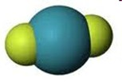
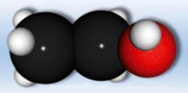
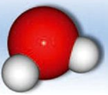
Εδώ βλέπουμε τρία άτομα που είναι ενωμένα μεταξύ τους και έχουν σχηματίσει ένα μόριο που αποτελείται από τρία άτομα
Όταν δύο ή παραπάνω άτομα ενώνονται τότε δημιουργούνται μόρια

Slide 10
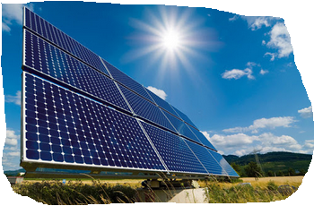
Τι είναι ενέργεια
Η ενέργεια είναι κάτι που δεν μπορούμε να το δούμε, η ενέργεια …δεν αποτελείται από ύλη……
…..αν και κάτω από ορισμένες συνθήκες… ενέργεια …μπορεί να μετατραπεί σε …ύλη

Slide 11
Τι είναι ενέργεια
Η λέξη ενέργεια …..χρησιμοποιείται καθημερινά …..από πολύ κόσμο….
Ωστόσο ….είναι δύσκολο να δώσουμε έναν ακριβή … ορισμό της ενέργειας…..

Slide 12
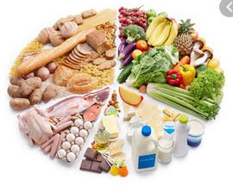
Όλα τα υλικά σώματα, το φως, η ακτινοβολία, περιέχουν …. μέσα τους ενέργεια…

Slide 13
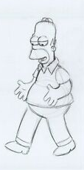
Κινητική ενέργεια : είναι η ενέργεια που έχουν τα σώματα (π.χ ζώα, πέτρες…οτιδήποτε υλικό αντικείμενο) όταν…. κινούνται..
Παράδειγμα το ποδήλατο κινείται , άρα θα έχει κινητική ενέργεια
Παράδειγμα ο άνθρωπος κινείται , άρα θα έχει κινητική ενέργεια

Slide 14
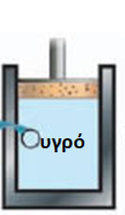
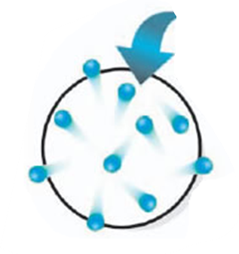
Κινητική ενέργεια : είναι η ενέργεια που έχουν τα σώματα όταν…. κινούνται..
υγρό
Το υγρό που υπάρχει μέσα στο δοχείο, αποτελείται από άτομα και μόρια τα οποία κινούνται , άρα αυτά τα μόρια και άτομα έχουν κινητική ενέργεια

Slide 15
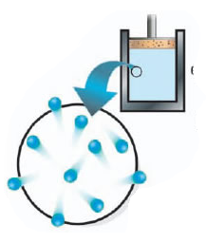
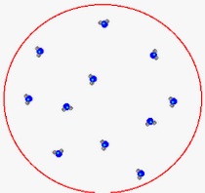
Θερμική ενέργεια ενός υλικού σώματος είναι η κινητική ενέργεια των ατόμων , μορίων από τα οποία αποτελείται το σώμα.
Θερμική ενέργεια ενός σώματος , είναι η κινητική ενέργεια που έχουν όλα τα σωματίδια (=άτομα, μόρια κ.α.) που αποτελούν ένα σώμα.
υγρό
Μόρια, άτομα υγρού που κινούνται, άρα έχουν κινητική ενέργεια

Slide 16
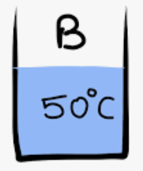
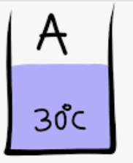
Η θερμοκρασία ενός σώματος (π.χ. νερό, ζώο, αέρας κ.α.) μας δείχνει πόσο ζεστό ή πόσο κρύο είναι το σώμα
Παράδειγμα η θερμοκρασία του νερού είναι 30^{ο} C (= 30 βαθμοί κελσίου)
Το νερό στο ποτήρι Β έχει υψηλότερη θερμοκρασία από το νερό στο ποτήρι Α, άρα το νερό στο ποτήρι Β θα είναι πιο ζεστό από το νερό στο ποτήρι Α

Slide 17
Μόρια νερού, κινούνται πιο αργά…
Το νερό στο ποτήρι Β έχει υψηλότερη θερμοκρασία από το νερό στο ποτήρι Α.
Άρα τα μόρια του νερού στο ποτήρι Β θα κινούνται με μεγαλύτερη ταχύτητα (πιο γρήγορα) , από τα μόρια του νερού στο ποτήρι Α , που έχει χαμηλότερη θερμοκρασία.
Μόρια νερού, κινούνται πιο γρήγορα….

Slide 18
Μόρια νερού, κινούνται πιο αργά … άρα έχουν λιγότερη κινητική ενέργεια
Το νερό στο ποτήρι Β έχει υψηλότερη θερμοκρασία από το νερό στο ποτήρι Α. Άρα θα έχει και υψηλότερη θερμική ενέργεια, αφού η ποσότητα νερού στο ποτήρι Α και Β είναι η ίδια.
Μόρια νερού, κινούνται πιο γρήγορα….

Slide 19
Θερμότητα: είναι η ενέργεια που μεταφέρεται από ένα ζεστό σώμα … προς ένα κρύο σώμα ….. όταν τα δύο σώματα βρίσκονται σε επαφή….
( Η θερμότητα μεταφέρεται και με ακτινοβολία, αλλά και με ρεύματα μέσα στα υγρά και τα αέρια).
70 ^{ο}C
20 ^{ο}C
θερμότητα
Σώμα Α
Σώμα Β

Slide 20
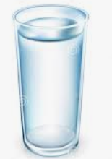
Το ποτήρι περιέχει ζεστό νερό με θερμοκρασία 70 ºC (70 βαθμούς κελσίου)
Ο αέρας γύρω από το ποτήρι έχει θερμοκρασία 25 ºC
70 ºC
θερμότητα
25 ºC
Άρα θερμότητα θα φύγει από το ζεστό νερό, προς το πιο ψυχρό περιβάλλον. Αφού το νερό χάνει θερμότητα, η θερμοκρασία του νερού θα μειώνεται.

